Slide 1
MANO GYVENIMO BŪDO KEITIMO TIKSLAI IR METODAI
UŽ KIEKVIENOS TECHNOLOGIJOS – ŽMOGUS
Lukas Kuzmickas IFF-1/6

Slide 2
Turinys
Mano gyvenimo būdas;
Gyvenimo būdo keitimo tikslai;
Keitimo metodai;
Išvados.
UŽ KIEKVIENOS TECHNOLOGIJOS – ŽMOGUS
2

Slide 3
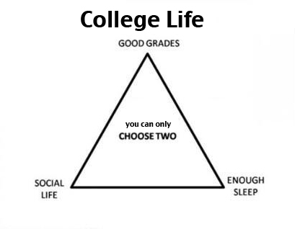
Mano gyvenimo būdas
UŽ KIEKVIENOS TECHNOLOGIJOS – ŽMOGUS
„Aš turiu valdyti laikrodį, o ne būti jo valdomas“. - Golda Meir

Slide 4
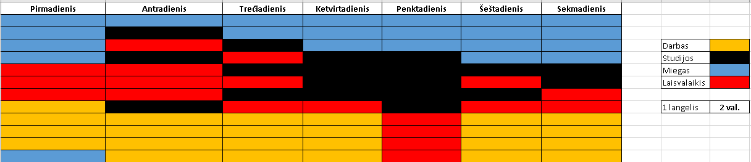
Tipinis studento savaitės grafikas.
UŽ KIEKVIENOS TECHNOLOGIJOS – ŽMOGUS

Slide 5
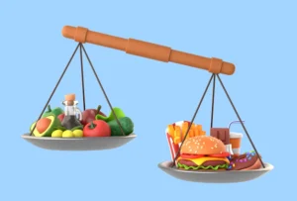

Pagrindinės problemos, kurios iškyla
Nesubalansuota mityba;
Blogas miego režimas;
Blogas laiko planavimas;
Fizinis aktyvumas;
Motivacijos trūkumas svarbiems dalykams.
UŽ KIEKVIENOS TECHNOLOGIJOS – ŽMOGUS

Slide 6

Gyvenimo būdo keitimo tikslai
Realistiškas tikslas – pagerinti miego kokybę, savijautą, fizinio aktyvumo padidėjimas (žingsnių skaičiavimas), svorio sumažėjimas (bent 5-8kg pradžiai per visą modulio kursą).
UŽ KIEKVIENOS TECHNOLOGIJOS – ŽMOGUS
6

Slide 7
Keitimo metodai
Miegoti, apie 7-8 valandas per parą.
Miegas yra svarbus visiems, pagerinant miego kokybę pagerėja pačio žmogaus emocinė būklė, atsiranda daugiau jėgų ir motyvacijos.
Fizinis aktyvumas gali būti gerinamas skaičiuojant kiekvienos dienos žingsnių skaičių, bendrais fiziniais pratimais, apsilankymais sporto salėje.
Žingsnių skaičiavimas per programėlę (bent 10000 žingsnių per dieną) privalo būti minimumas. Fizinis aktyvumas, taipogi suteikia energijos ir kartais motivacijos.
Kitos savaitės veiklų tikslesnis planavimas.
Viską atidžiai planuojant, mes visada sutaupome laiko ateityje ir taip galime priimti geresnius sprendimus.
Maisto kalorijų skaičiavimas (riebalų/angliavandenių/baltymų) balansavimas.
Programėlės panaudojimas apskaičiuoti kalorijų skaičių suvalgomą per dieną ir balansavimas link savo gyvenimo būdo (kas tinka tavo kūnui).
7

Slide 8
Ačiū už dėmėsį!
Klausimai?
UŽ KIEKVIENOS TECHNOLOGIJOS – ŽMOGUS

